Slide 1
Python numérico https://github.com/jgalgarra/PythonMatematicas
Javier García Algarra
javier.algarra@u-tad.com
Marzo de 2020 (Tempus pestis)
Introducción a la programación con Python by Javier García Algarra is licensed under a Creative Commons Reconocimiento 4.0 Internacional License. Creado a partir de la obra en https://github.com/jgalgarra/introprogpython.

Slide 2
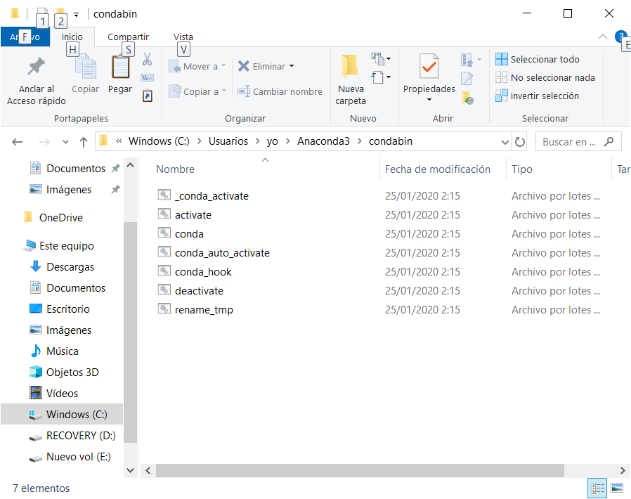
Instalación de Jupyter Notebooks
Navegar a la carpeta donde se instaló Anaconda3 y dentro de ella al subdirectorio condabin

Slide 3
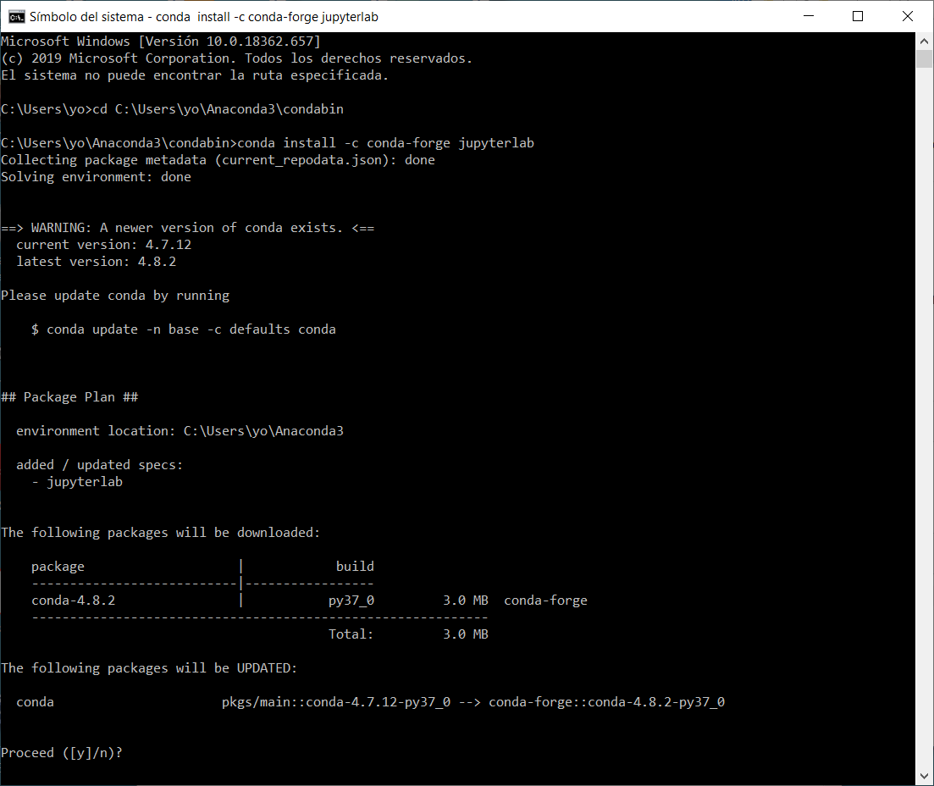
Instalación de Jupyter Notebooks
Arrancar una ventana de comandos en Windows (Busca cmd con la lupa en la barra de tareas)
Navega hasta el directorio donde has instalado Anaconda3 y dentro de él al subdirectorio condabin, usando el comando cd como se puede ver en la figura
y teclear dentro de ella conda install –c conda-forge jupyterlab
Contesta y a la pregunta Proceed?

Slide 4
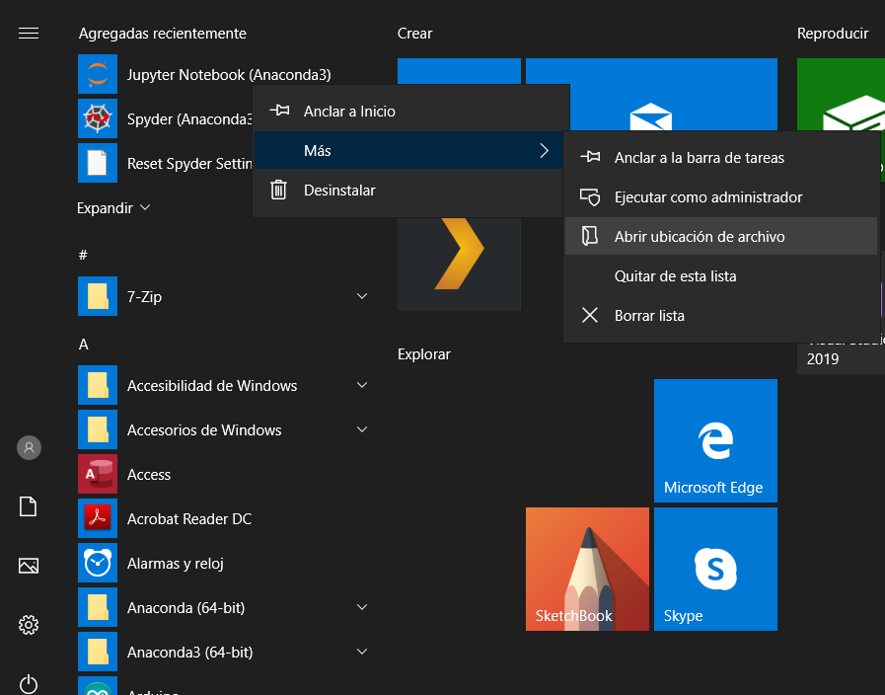
Instalación de Jupyter Notebooks
En el Menú Inicio aparece el icono de Jupyter Notebook. Abre la ventana del directorio en el que está instalado usando

Slide 5
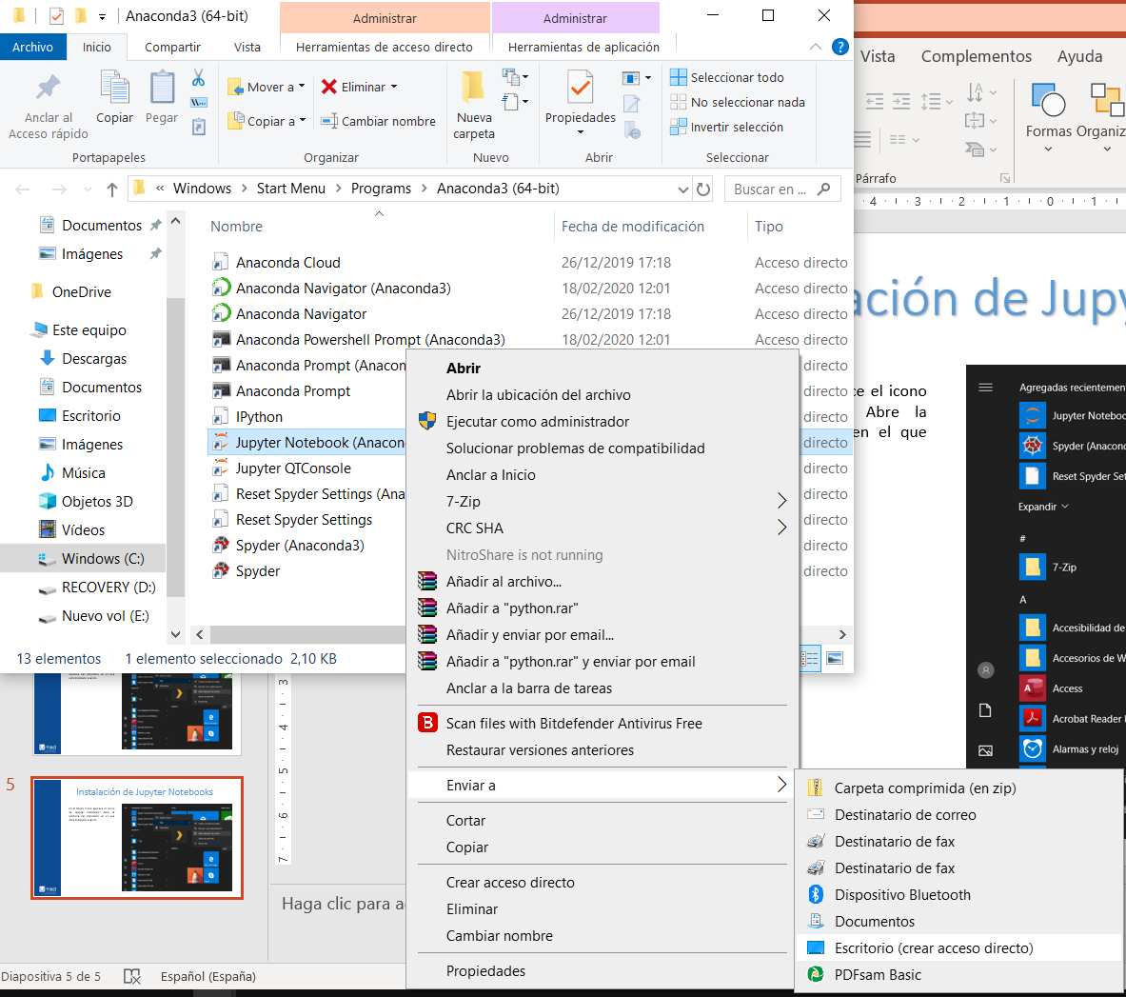
Instalación de Jupyter Notebooks
Crea un enlace directo del programa Jupyter Notebook en el escritorio

Slide 6
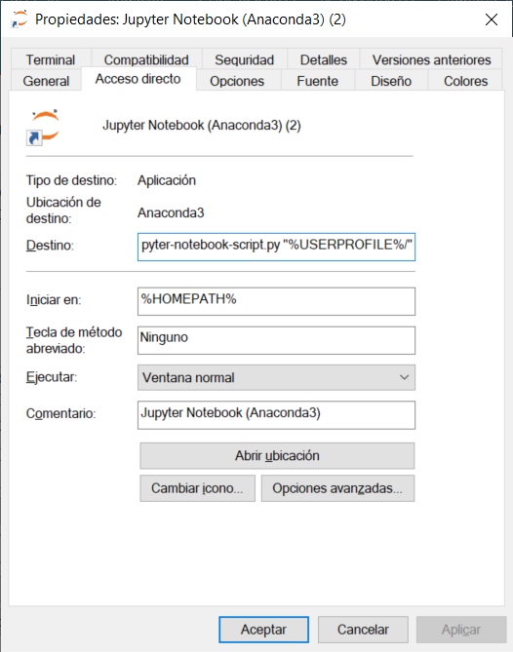
Instalación de Jupyter Notebooks
Pulsa con el botón derecho del ratón en el icono que ha aparecido en tu escritorio y selecciona “Propiedades”
Escribe el directorio entre las comillas del último campo
Escribe en este campo el directorio en el que has bajado y descomprimido el curso
Borra el valor %HOMEPATH% y escribe el directorio

Slide 7
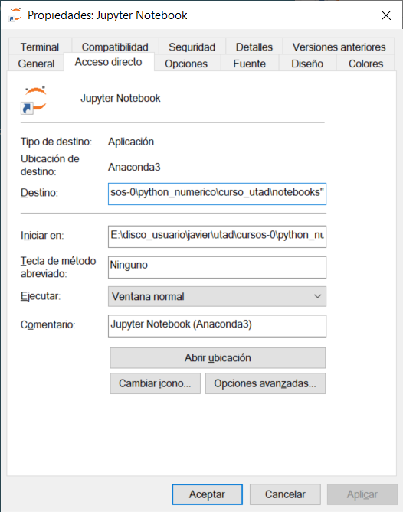
Instalación de Jupyter Notebooks
Valores modificados
MUY IMPORTANTE: Haz click en Aceptar

Slide 8
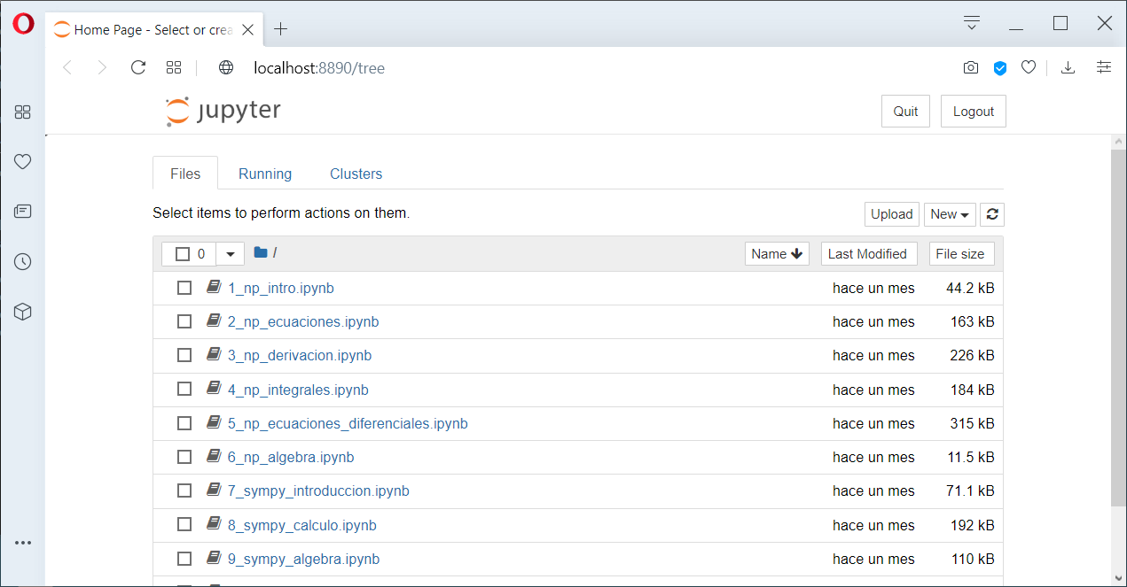
Instalación de Jupyter Notebooks
Haz click en el icono del escritorio y en tu navegador por defecto aparecerán los notebooks del curso

